Slide 1
학생종합성적관리시스템
2019270677 안정현
2017270965 박재연
2014270243 오재욱

Slide 2
프로젝트 개요
이번 프로젝트에서는 학생들의 종합성적관리시스템을 개발한다. 종합성적관리시스템은 학생의 수강신청내역, 성적, 장학금수령 내역 등등을 확인할 수 있게 한다.
이번 프로젝트에서는 기본적인 DB실무를 익히는 것을 목표로 한다. 따라서 새로운 시도보다는 기본적인 내용의 완성도를 높인 DBMS를 만드는 것을 목표로 한다.
프로그램 언어는 Python이고, DB는 Mysql을 사용한다.

Slide 3
목차
1. 요구분석
2. 개념적 설계
3. 논리적 설계
4. 정규화
5. 구현
6. 시연

Slide 4
DB 설계
데이터베이스 설계 원칙:
1. unique representation .
2. DB는 단순하고 명료해야 한다.
3. 널값이 없어야 된다.
4. Degree of a Relationship Set: binary
5. 의미가 겹치는 relation은 없어야 한다.

Slide 5
1. 요구 분석

Slide 6

1. 요구 조건 분석
학생종합성적관리시스템의 기능을 분석하여 요구사항 명세서를 작성하였다.
회원 종류는 교수, 교원, 재학생, 비재학생으로 구분한다.
회원은 회원 ID로 구분한다.
모든 회원은 학번을 가진다.
회원은 회원가입을 통해 학생종합성적관리시스템을 이용할 수 있다.
회원은 아이디와 비밀번호로 학생종합관리시스템에 회원가입을 할 수 있다.
관리자는 학생종합관리시스템에 사전에 등록되있는 사람만 가입이 가능하다.
관리자는 관리자번호로 구분한다.
관리자는 학생의 학번을 ‘학생종합성적관리시스템’에 등록해놔야 한다.
장학금 수혜 내역은 관리자만 생성 및 수정이 가능하다.
학생의 성적은 관리자만 변경할 수 있다.

Slide 7
1. 요구 조건 분석
학생은 재학중과 비재학중인 학생으로 구분된다.
학생은 학번으로 구분한다
학번이 저장된 학생만 회원가입 할 수 있다.
학생의 개인정보 수정은 학생만 가능하다.
수강신청은 학생만 가능하다.
수강신청내역의 변경은 학생만 가능하다.
장학금신청은 학생만 가능하다.
비재학중인 학생은 수강신청이 불가능하다.
비재학중인 학생은 장학금 신청이 불가능하다.

Slide 8
2. 개념적 설계

Slide 9
객체 추출
1.1의 요구사항 명세서를 분석한 결과를 기반으로 개체를 추출하고 각 개체의 주요 속성과 키 속성을 아래 표와 같이 선별했다.
그 후 Relation을 표에 표시했다.

Slide 10
E-R다이어그램 작성
객체 추출을 바탕으로 E-R다어어그램을 작성했다.

Slide 11
3. 논리적 설계

Slide 12
테이블 명세서
테이블명세서
테이블ID |  | joins | 테이블명 |  | 회원
테이블설명
No. | 컬럼ID | 컬럼명 | 타입 | 길이 | NULL | KEY | DEFAULT | 비고
1 | ID | 회원아이디 | VARCHAR | 45 | NN | PK
2 | PASSWORD | 비밀번호 | VARCHAR | 45
3 | SNAME | 회원유형코드 | VARCHAR | 3
4 | STYPE | 비밀번호 | VARCHAR | 10
테이블명세서
테이블ID |  | subject | 테이블명 |  | 과목
테이블설명
No. | 컬럼ID | 컬럼명 | 타입 | 길이 | NULL | KEY | DEFAULT | 비고
1 | SUB_NO | 과목번호 | INT |  | NN | PK
2 | SUB_NAME | 과목이름 | VARCHAR | 45 | NN
3 | SUB_NUM | 현재수강인원 | INT |  | NN
4 | SUB_MAX | 최대수강인원 | INT |  | NN
객체표와 relation 표,E-R 다이어그램을 바탕으로 테이블명세서를 작성하였다
테이블명세서
테이블ID |  | scholar | 테이블명 |  | 장학
테이블설명
No. | 컬럼ID | 컬럼명 | 타입 | 길이 | NULL | KEY | DEFAULT | 비고
1 | SCH_NAME | 장학금 이름 | VARCHAR | 45 | NN | PK
2 | SCH_CUMULATIVE_AMOUNT | 장학금 총액 | INT |  | NN
3 | SCH_CONDITION | 지원조건 | VARCHAR | 45 | NN

Slide 13
테이블 명세서
테이블명세서
테이블ID |  | scholarship_history | 테이블명 |  | 장학
테이블설명
No. | 컬럼ID | 컬럼명 | 타입 | 길이 | NULL | KEY | DEFAULT | 비고
1 | ID_FK | 교원번호 | VARCHAR | 45 | NN | FK
2 | SCH_NAME_FK | 장학 이름 | VARCHAR | 45 | NN | FK
3 | SCH_AMOUNT | 장학금 액수 | INT |  | NN
테이블명세서
테이블ID |  | course | 테이블명 |  | 수강
테이블설명 |  | 수강내역
No. | 컬럼ID | 컬럼명 | 타입 | 길이 | NULL | KEY | DEFAULT | 비고
1 | ID_FK | 회원 아이디 | VARCHAR | 45 | NN | FK
2 | SUB_NO_FK | 과목번호 | INT |  | NN | FK
3 | SCORE | 점수 | INT |  | NN
4 | APPLY_NO | 수강신청번호 | INT |  | NN

Slide 14
4. 정규화

Slide 15
1차 정규화
모든 속성의 값이 atomic 하므로 1차 정규화를 만족시킨다.

Slide 16
2차 정규화
1차 정규화를 만족하고, 키가 아닌 모든 속성이 primary 키 에 dependent 함으로 2차 정규화를 만족한다.

Slide 17
3차 정규화
1,2차 정규화를 만족시키고 키가 아닌 모든 속성이 transitively dependent 하지 않으므로 3차 정규화를 만족시킨다.

Slide 18

BCNF
$임의의 α→β∈F^{+}$ 에 대해 $α가 candidate key 임으$로 BCNF를 만족한다.

Slide 19
5.구현

Slide 20
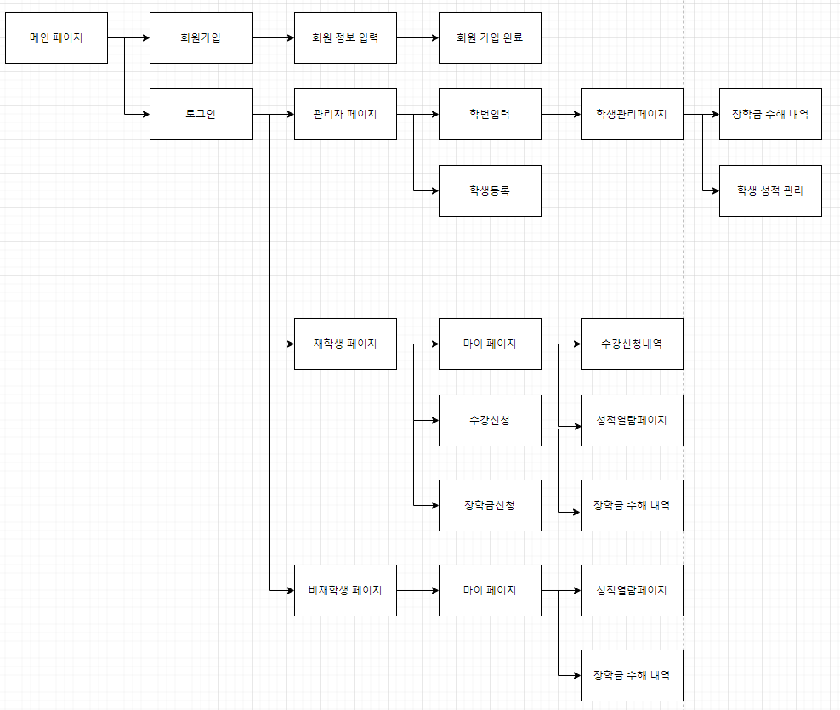
화면 흐름도 작성
요구사항 명세서를 기반으로 화면 흐름도를 작성했다

Slide 21
테이블 생성
테이블 명세서를 기반으로 테이블을 생성했다

Slide 22
코드 작성
DB_Code.py의 로직은 다음과 같다.
0.회원가입: 아이디와 비밀번호 및 기타 정보를 입력받은 다음 회원 테이블에 저장한다.
1. 로그인: 아이디와 비밀번호를 입력받은 다음, 아이디가 회원 테이블에 존재하는지 확인한다. 존재한다면 회원테이블에 아이디가 해당 아이디인 객체를 검색하고 그 객체의 비밀번호와 입력된 비밀번호를 비교한다. 로그인이 성공했다면 누른 키에 따라 해당 페이지로 이동시킨다.
2. 해당페이지에서 해당 기능을 시행한다. 수강신청이면 수강 relation에 해당학생을 추가하는식으로 수행한다.

Slide 23
코드 내용

Slide 24
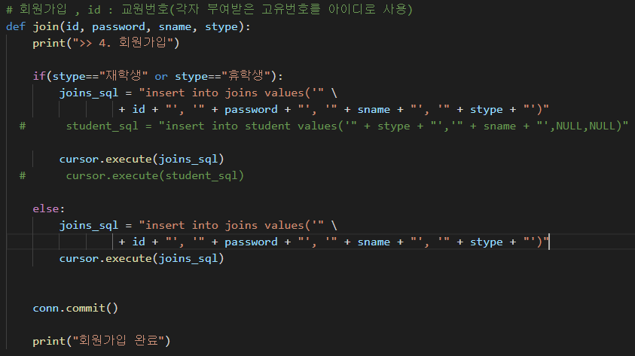
함수 - 회원가입

Slide 25
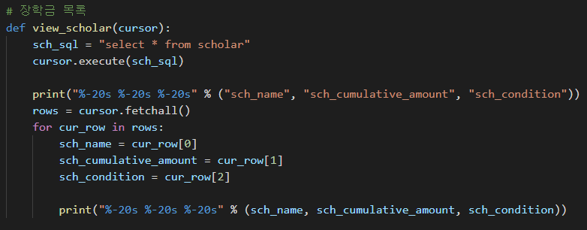
함수 – 장학금 목록

Slide 26
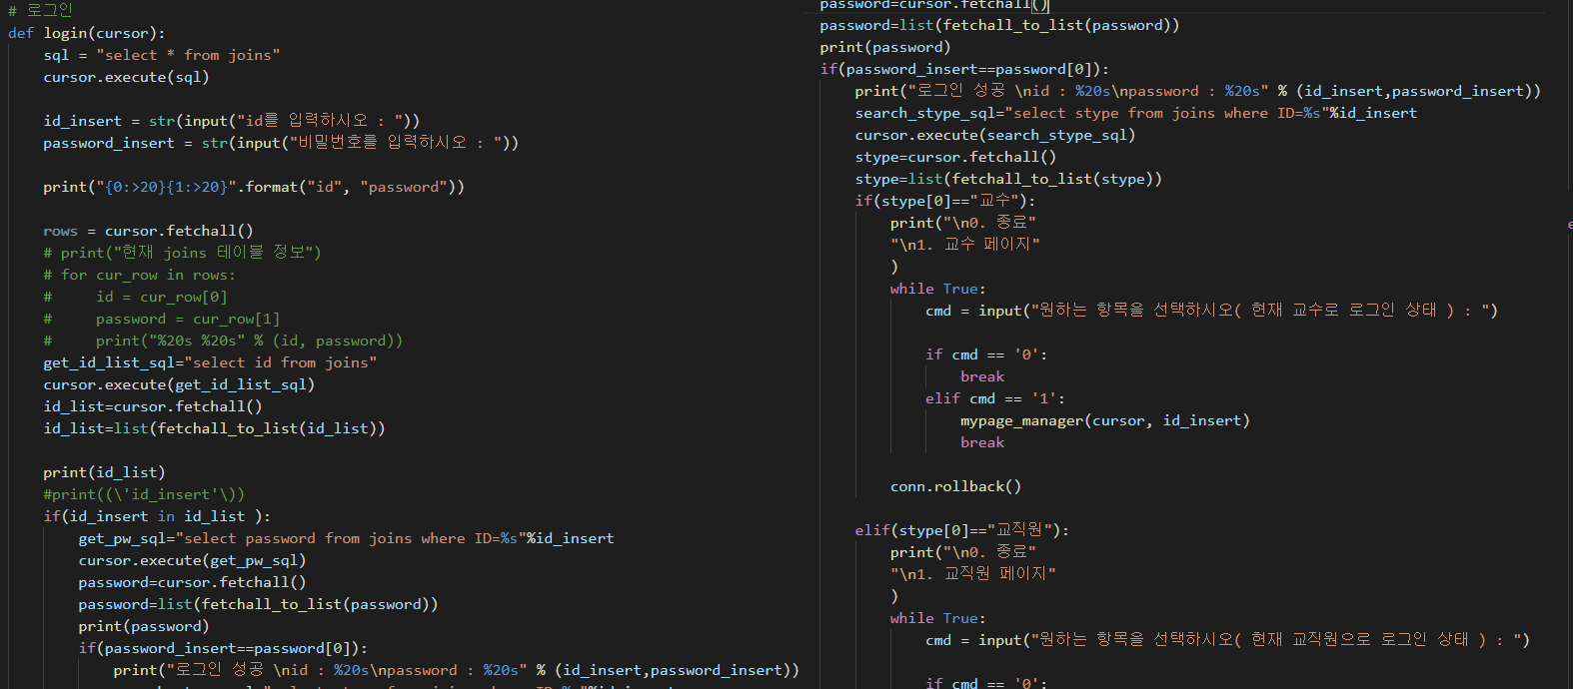
함수 – 로그인 1

Slide 27
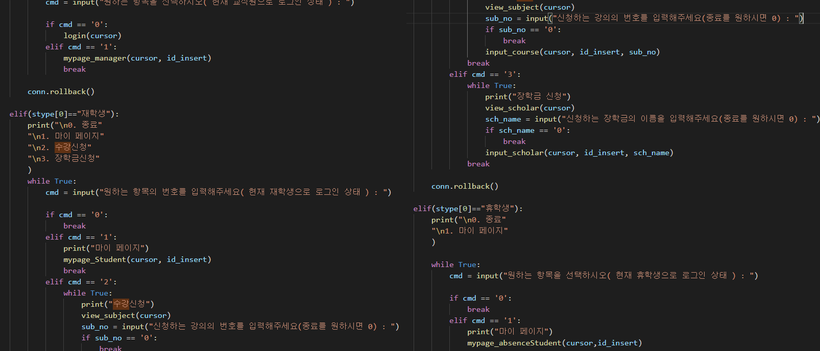
함수 – 로그인 2

Slide 28
6. 시연

Slide 29
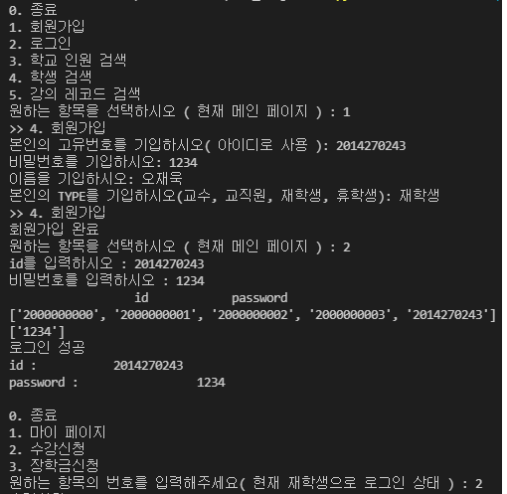
시연 – 회원가입 및 로그인

Slide 30
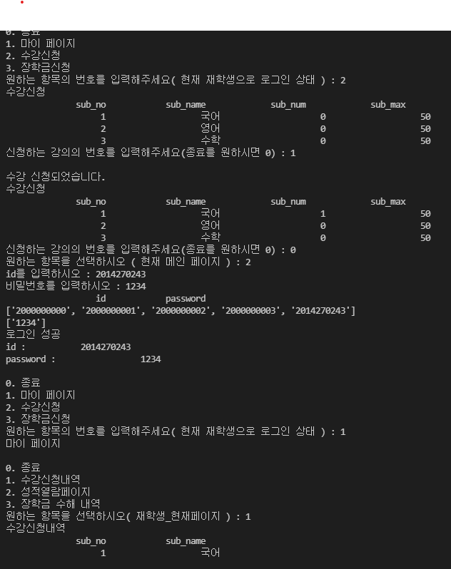
시연 – 수강 신청, 내역 확인

Slide 31
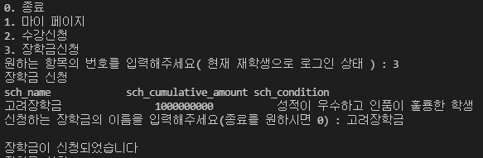
시연 – 장학금 신청 및 확인

Slide 32
시연 – 수강 신청, 내역 확인

Slide 33
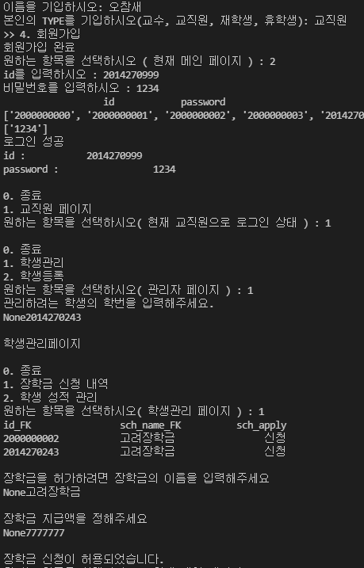
시연 – 관리자 > 장학금 승인

Slide 34
감사합니다

Slide 35
부록

